Slide 1
tdtrdv
PHÒNG GD- ĐT QUẬN LONG BIÊN
TRƯỜNG MẦM NON HOA SỮA
Lĩnh vực: Phát triển nhận thức
Đề tài:Tìm hiểu về rác thải nhựa
Giáo viên:Hồ Thị Minh
Độ tuổi: 4- 5 tuổi
Năm học 2021-2022

Slide 2
Trò chơi :
Nhóm nào thông minh hơn

Slide 3
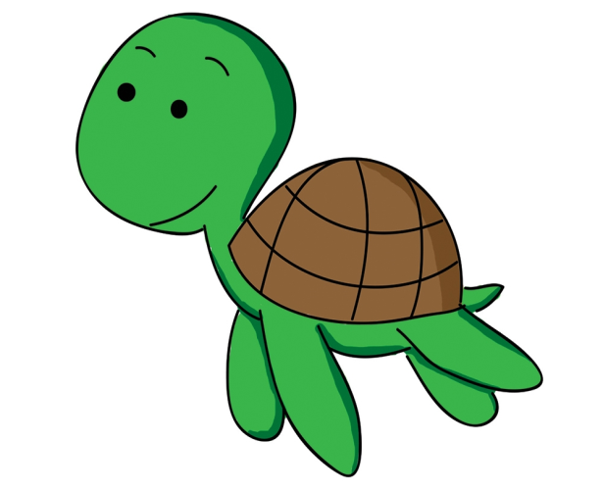

Slide 4
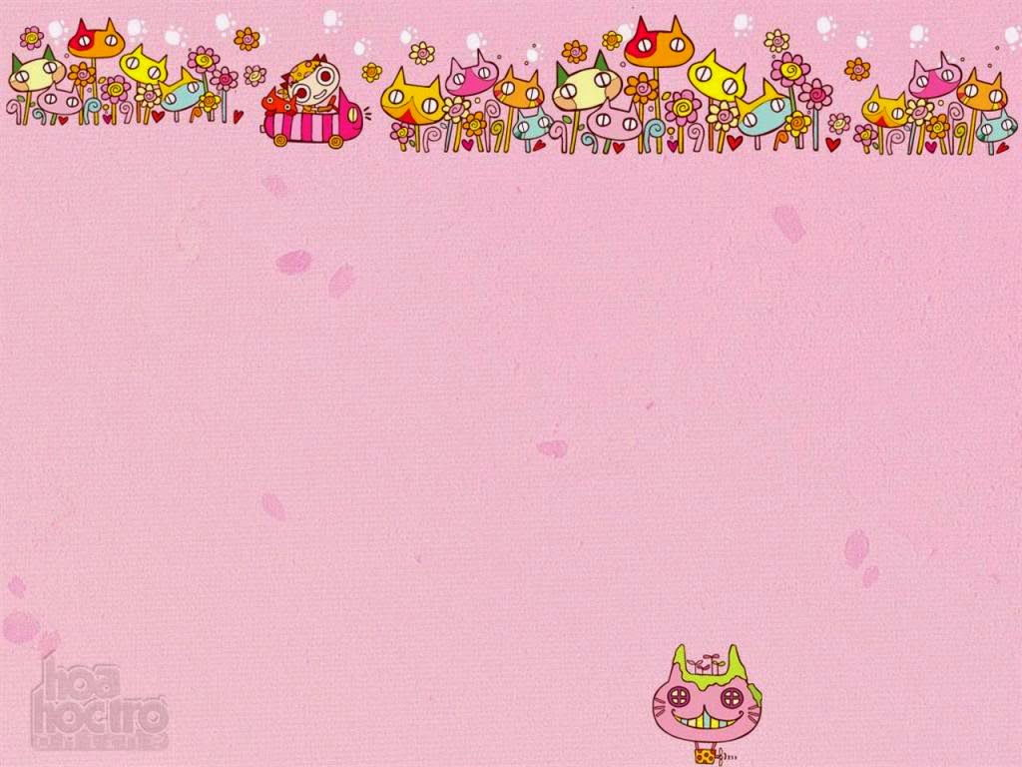
Theo các con rác thải nhựa nằm ở ô số mấy?
1
2
3

Slide 5
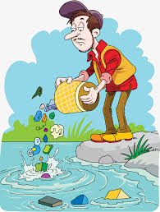
Theo con, việc làm này là đúng hay sai ? Vì sao?

Slide 6
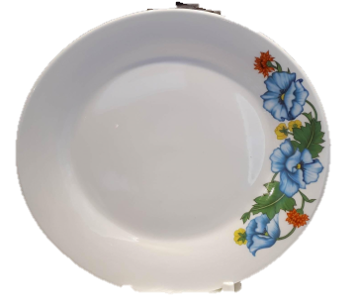
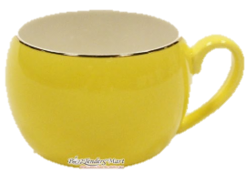
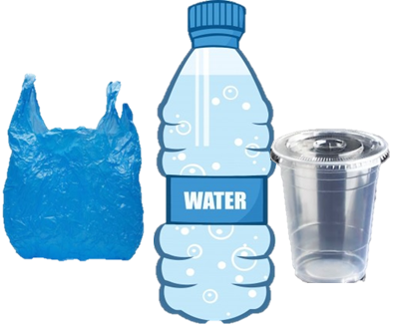
Con sẽ chọn những đồ dùng nào để thay thế cho đồ dùng nhựa chỉ sử dụng 1 lần ?
1
2

